Slide 1



U-Pb LA-ICP-MS датирование апатита из дайки микрогабброноритов лагортаюского комплекса на Au-Pt-Pd Озерном рудопроявлении Войкарской зоны Полярного Урала
Кондрикова А.П., Соболев И.Д., Гладкочуб Е.А., Викентьев И.В.
2026 г.

Slide 2
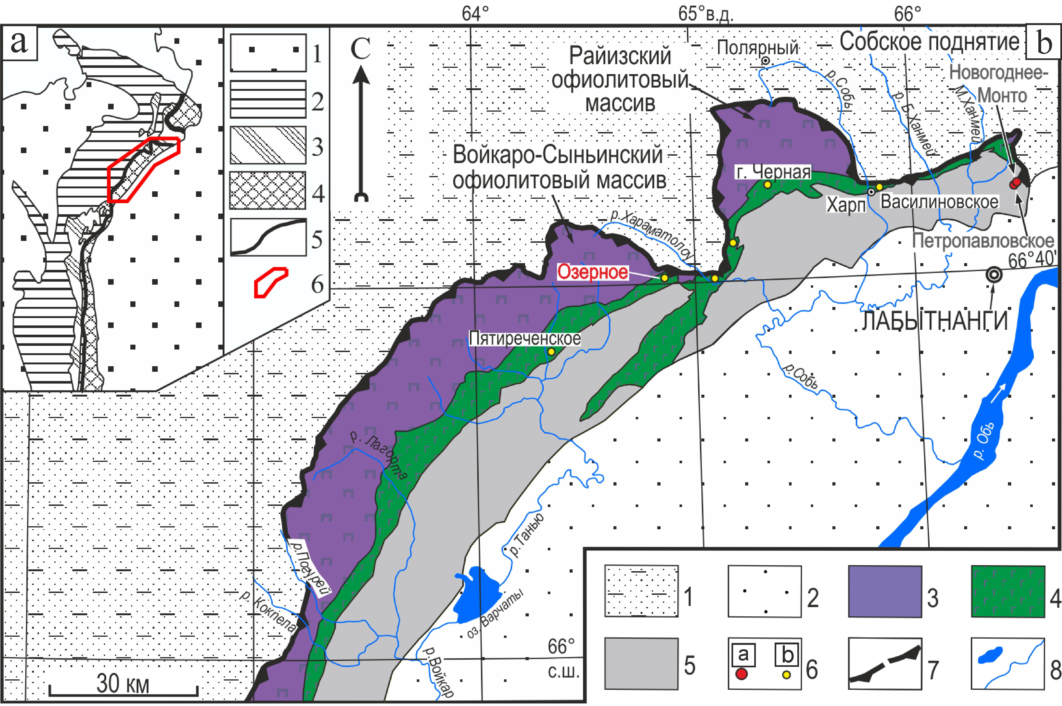
Положение Озерного р/п в складчато-надвиговой структуре Полярного Урала.
На врезке (а) – тектоническая схема северной части Уральского складчатого пояса. 1 – мезозойско-кайнозойские комплексы чехла Восточно-Европейской платформы и Западно-Сибирской плиты; 2 – палеозойские комплексы Западного Урала; 3 – докембрийские комплексы Западного Урала; 4 – ранне-среднепалеозойские комплексы Восточного Урала; 5 – Главная Уральская сутура; 6 – контур Войкарской зоны Полярного Урала. (По данным Кузнецова и др., 2000, Кондриковой и др., 2025)
Notes:
Рудопроявление Озёрное, открытое в процессе доизучения Полярного Урала при проведении работ по геолого-съёмочному картированию в 2002 году, расположено в самой северо-восточной оконечности Войкаро-Сынинского габбро-гипербазитового массива и приурочено к оливинит-верлит-клинопироксенит-габбровому кэршорскому плутоническому комплексу.

Slide 3
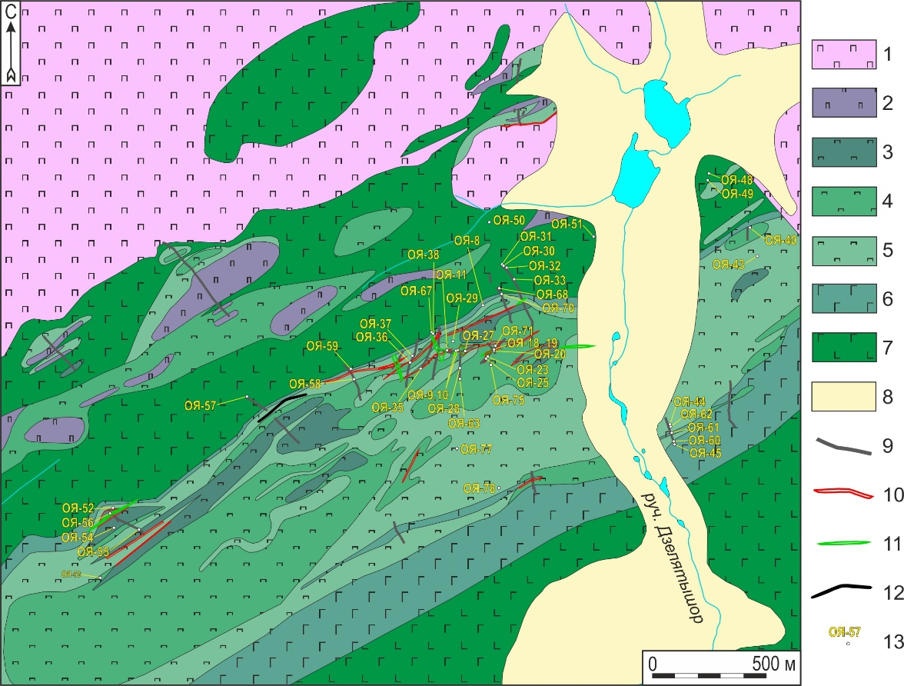
1 – дуниты и гарцбургиты нерасчлененные райизско-войкарского комплекса (PZ1?);
2–6 – породы кэршорского комплекса (возраст?): 2 – верлиты и оливиниты нерасчлененные, 3 – клинопироксениты высокооливиновые, 4 – клинопироксениты оливиновые, 5 – клинопироксениты, 6 – габброиды; 7 – долериты, габброиды, бластомилониты по ним (лагортаюский комплекс параллельных даек D1?);
8 – аллювиальные и флювиогляциальные отложения (QIV);
9 – канавы;
10–12 – выходы рудных тел: 10 – Au-Pt-Pd, 11 – Cu, 12 – железорудные;
13 – точки отбора образцов. (По данным Генералова, 2008, Кондриковой и др., 2025)
Notes:
Рудопроявление малосульфидных Au-Pt-Pd руд Озерное находится на правобережье руч. Дзелятышор – левого притока р. Малая Хараматолоу. В строении рудопроявления участвуют породы кэршорского полосчатого комплекса с неопределённым возрастом (от докембрийского до нижнедевонского) лагортаюского D1 и собского комплекса, который представляет собой внемасштабные тела. Ряд исследователей отрицают принадлежность всех рудовмещающих пород Озерного проявления к кэршорскому комплексу в связи с тем, что массив рудоносных клинопироксенитов, оливинитов и верлитов демонстрирует частичную дискордантность его структур по отношению к структурам окружающих пород и, вероятно, является тектонической пластиной пород, имеющих более древний возраст. Многие исследователи выделяют ультрамафиты в самостоятельный Дзелятышорский массив, названный по одноименному ручью.

Slide 4
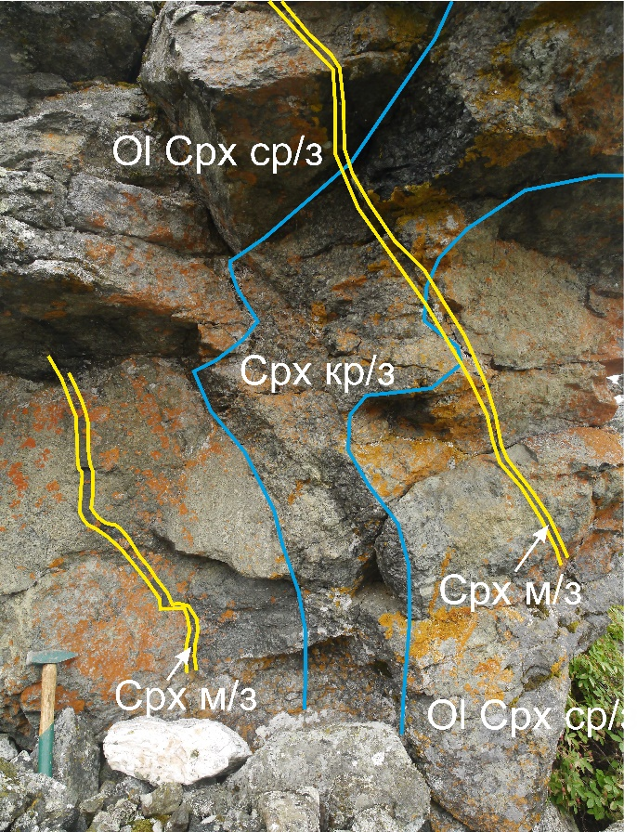
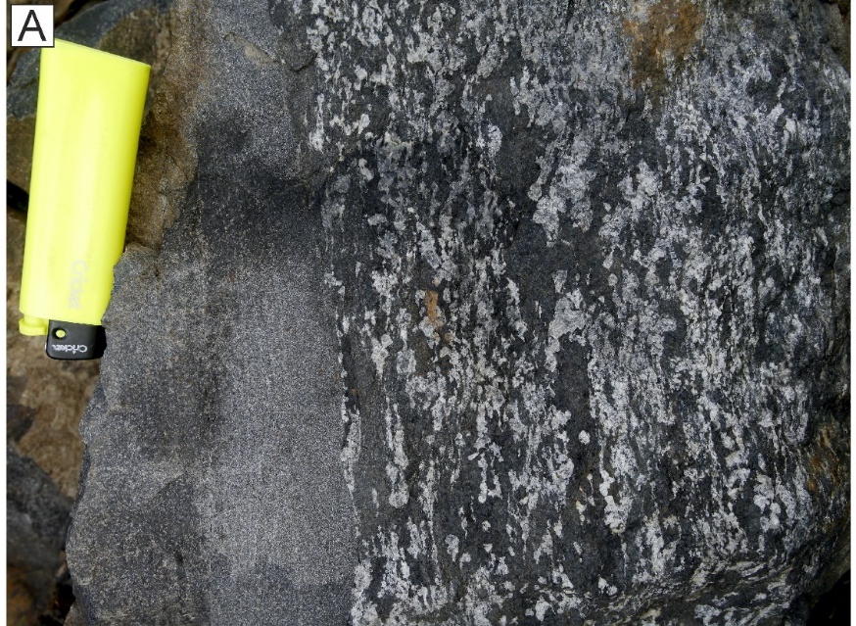
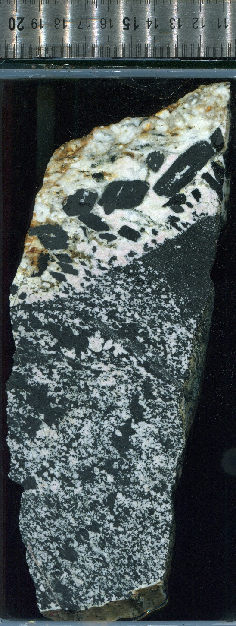
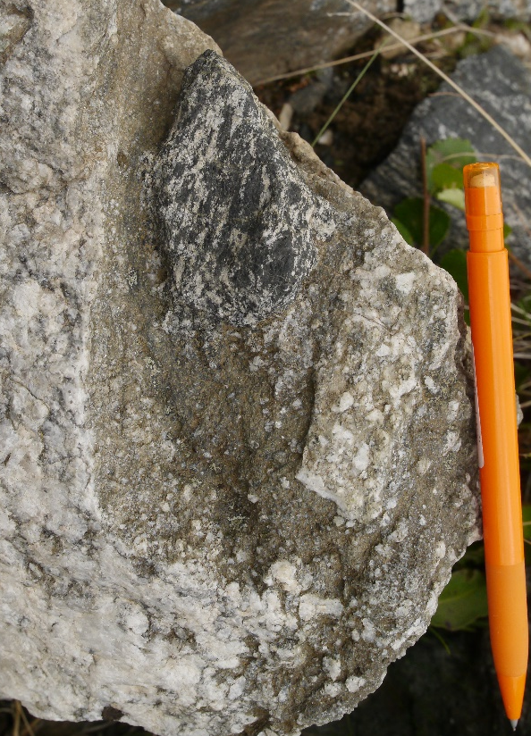
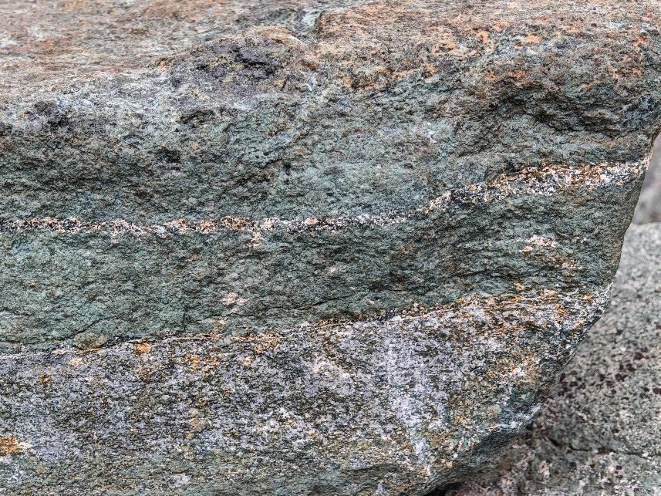
Озерное Au-Pt-Pd проявление
габброиды амф.
дайка пегматоидных
диоритов
1
2
3
4
дайка
микрогабброноритов
ксенолит амф.
габброидов
клинопироксениты
2
2
1
габброиды
клинопироксениты
2
5
габброиды амф.
гбброиды
лейкоплагиограниты
Notes:
На Озерном проявлении наиболее богатыми рудовмещающими породами являются среднезернистые клинопироксениты и верлиты кэршорского комплекса. Более поздними и менее богатыми рудой являются пегматоидные разности клинопироксенитов и верлитов, а также дайки мелкозернистых клинопироксенитов. Рудовмещающие ультрамафиты прорваны амфиболизированными среднезернистыми габброидами, которые в свою очередь прорваны дайками микрогабброноритов и пегматоидных роговообманковых габброидов (тулитовых габбро) и диоритоидов. Кроме того, на рудопроявлении встречаются дайки лейкоплагиогранитов и метаморфогенных плагиоклазитов, содержащие ксенолиты вышеперечисленных пород.

Slide 5
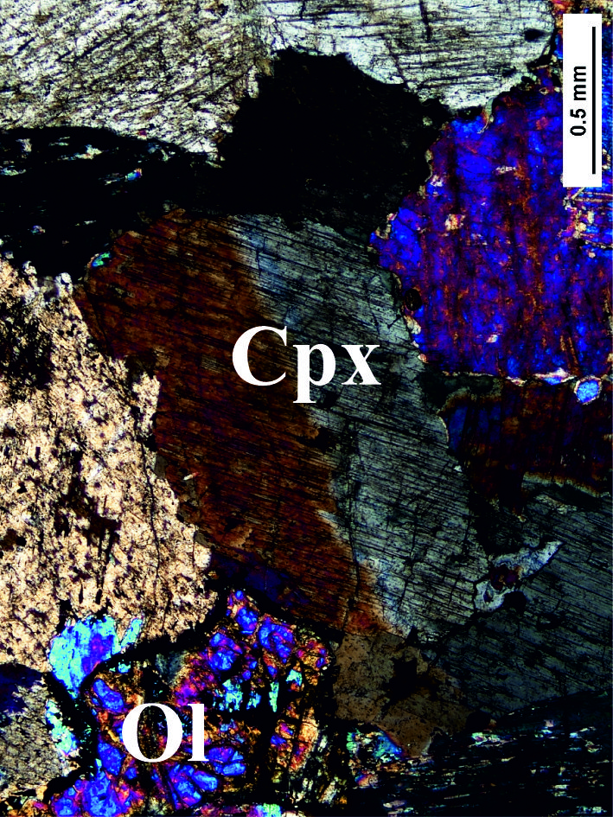
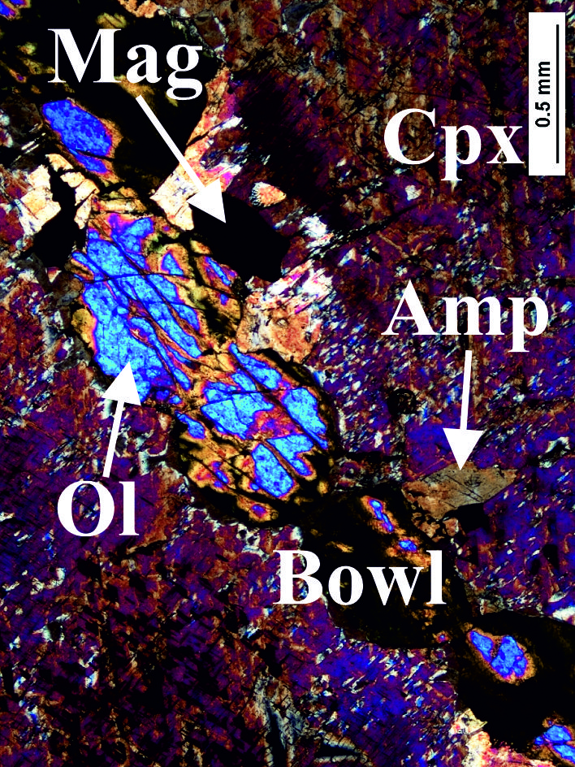
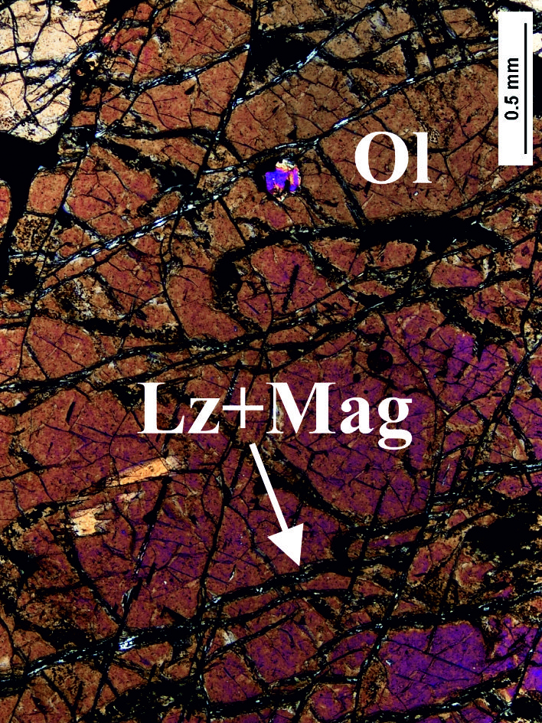
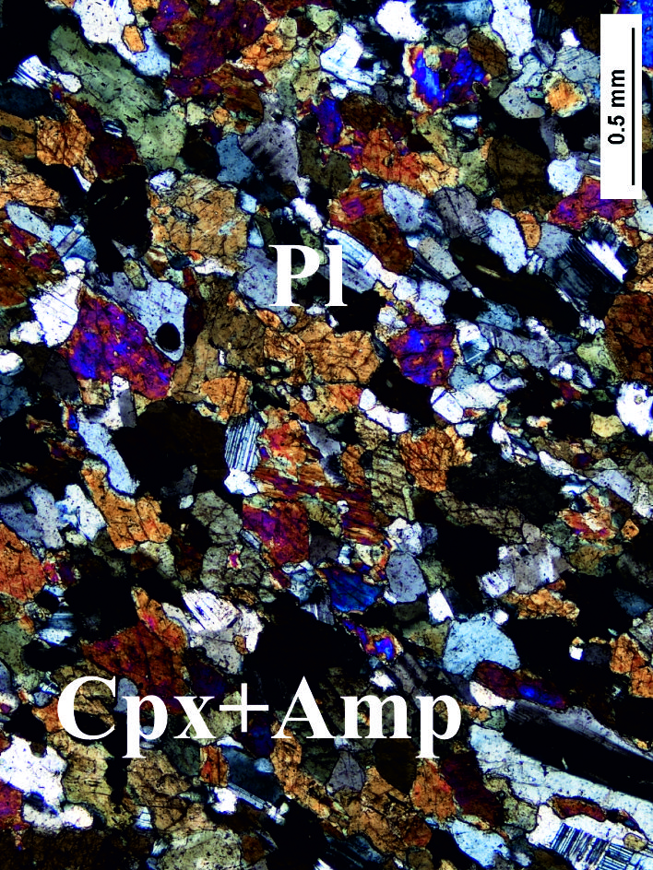
Полосчатый кэршорский комплекс σ,υσ,υ,νО_{2–3}k/S₂/D₁?
клинопироксениты
верлиты
оливиниты
габброиды (2 фазы?)
Дзелятышорский массив?

Slide 6
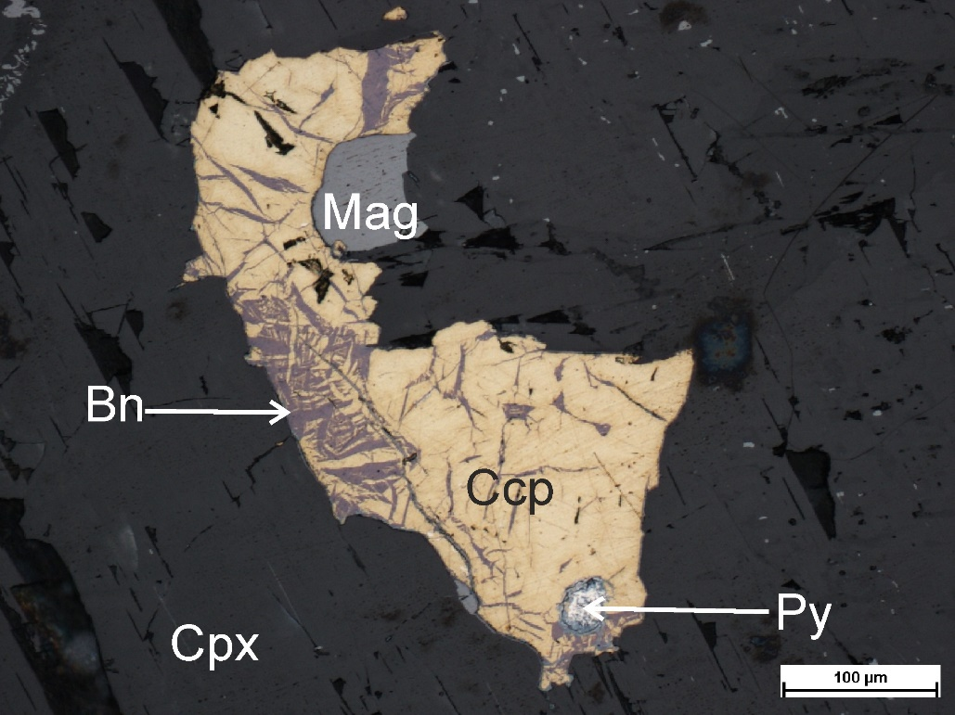
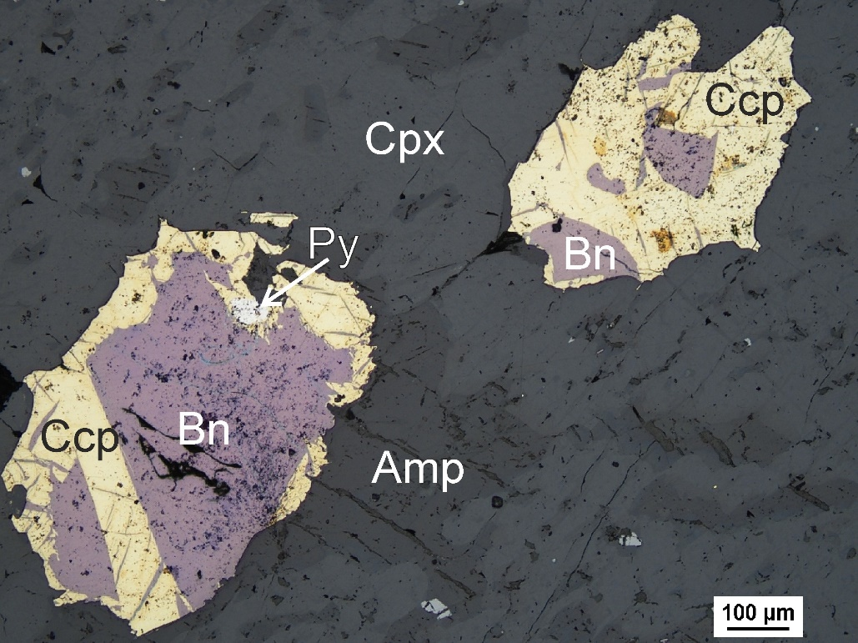
Рудная минерализация ультрамафитов
Шл. ОЯ-6-2
Шл. ОЯ-65-2
Три сульфидные ассоциации:
1) Po-Py
2) Po-Ccp-Cbn
3) (Py)-Bn-Ccp – наиболее продуктивная. Типичны структуры распада халькопирита в борните и наоборот
Изотопный состав серы δ³⁴S в халькопирите и борните варьирует в пределах -1.9…+0.8‰.
Notes:
На Озерном проявлении выделяют три сульфидные минеральные ассоциации: пирротин-пиритовая, пирротин-халькопирит-кубанитовая и платиноносная (пирит)-борнит-халькопиритовая.

Slide 7
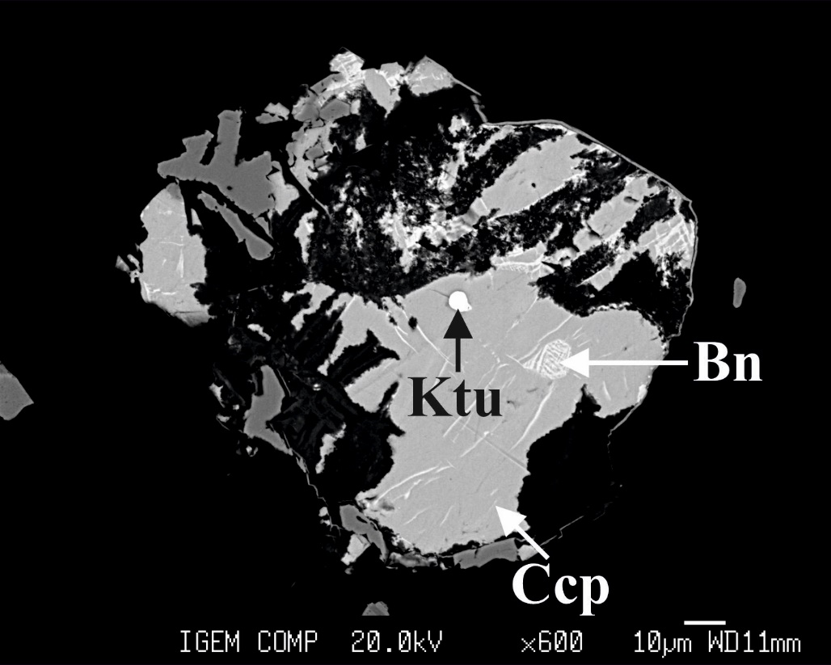
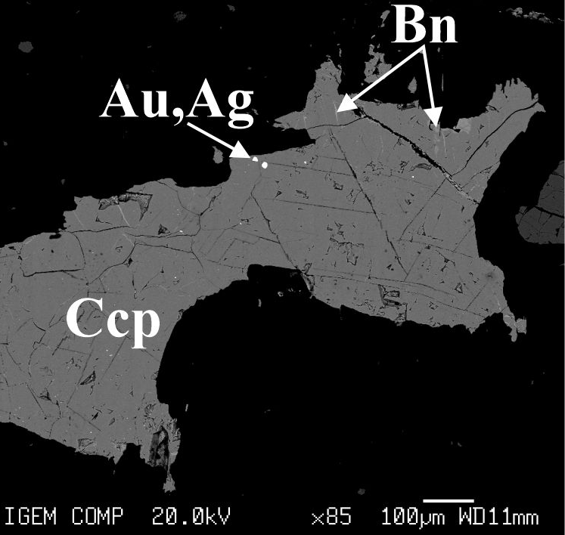
Bn-Ccp ассоциация
Соединения Pd-TABS (котульскит, соболевскит, стибиопалладинит), Pt-As (сперрилит), соединения ряда Cu-Au-Pd, минералы серии Au-Cu и Ag-Au.
Au | Ag | Cu | Fe | Total
42.94 | 53.98 | 1.57 | 0.96 | 99.44
40.79 | 56.34 | 1.81 | 1.06 | 100.00
Te | Cu | Pd | Ni | Sb | Pb | Bi | Total
34.76 | 2.82 | 34.82 | 0.06 | 0.12 | 12.85 | 15.61 | 101.04
Notes:
В борнит-халькопиритовых агрегатах встречаются выделения котульскита, соболевскита, стибиопалладинита, сперрилита, а также соединений ряда Cu-Au-Pd. Отмечаются поздние минералы низкотемпературных твёрдых растворов Au-Ag (от кюстелита до высокопробного золота), минералы серии Au-Cu (купроаурид, аурикуприд) и теллуриды серебра (гессит), которые локализованы в трещинах в породообразующих силикатах, преимущественно в амфиболизированном клинопироксене, реже непосредственно в сульфидных выделениях.

Slide 8
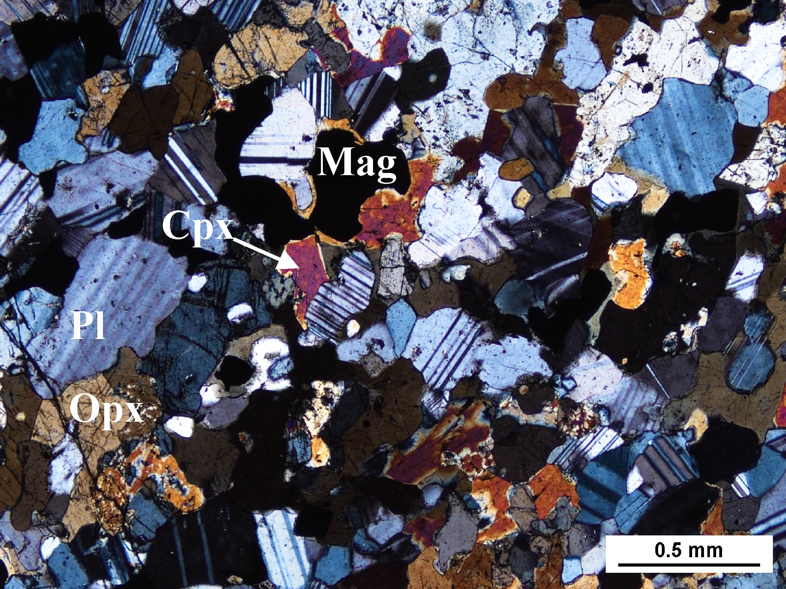
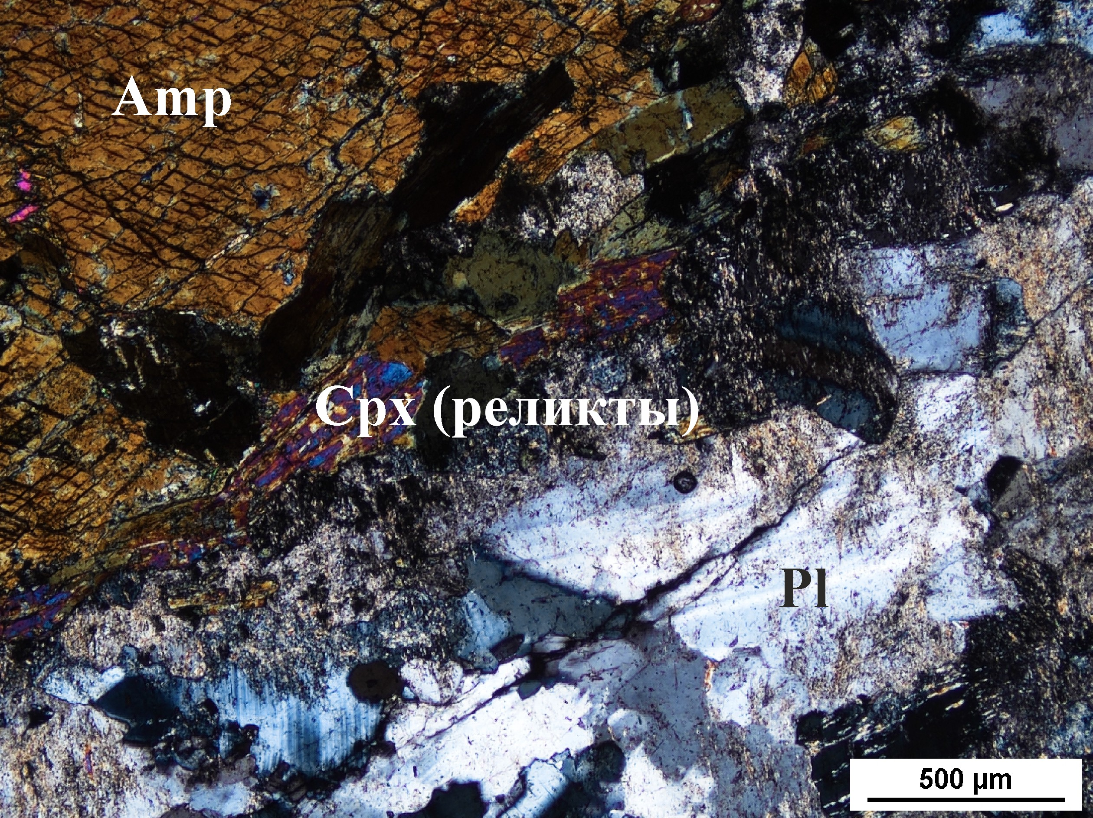
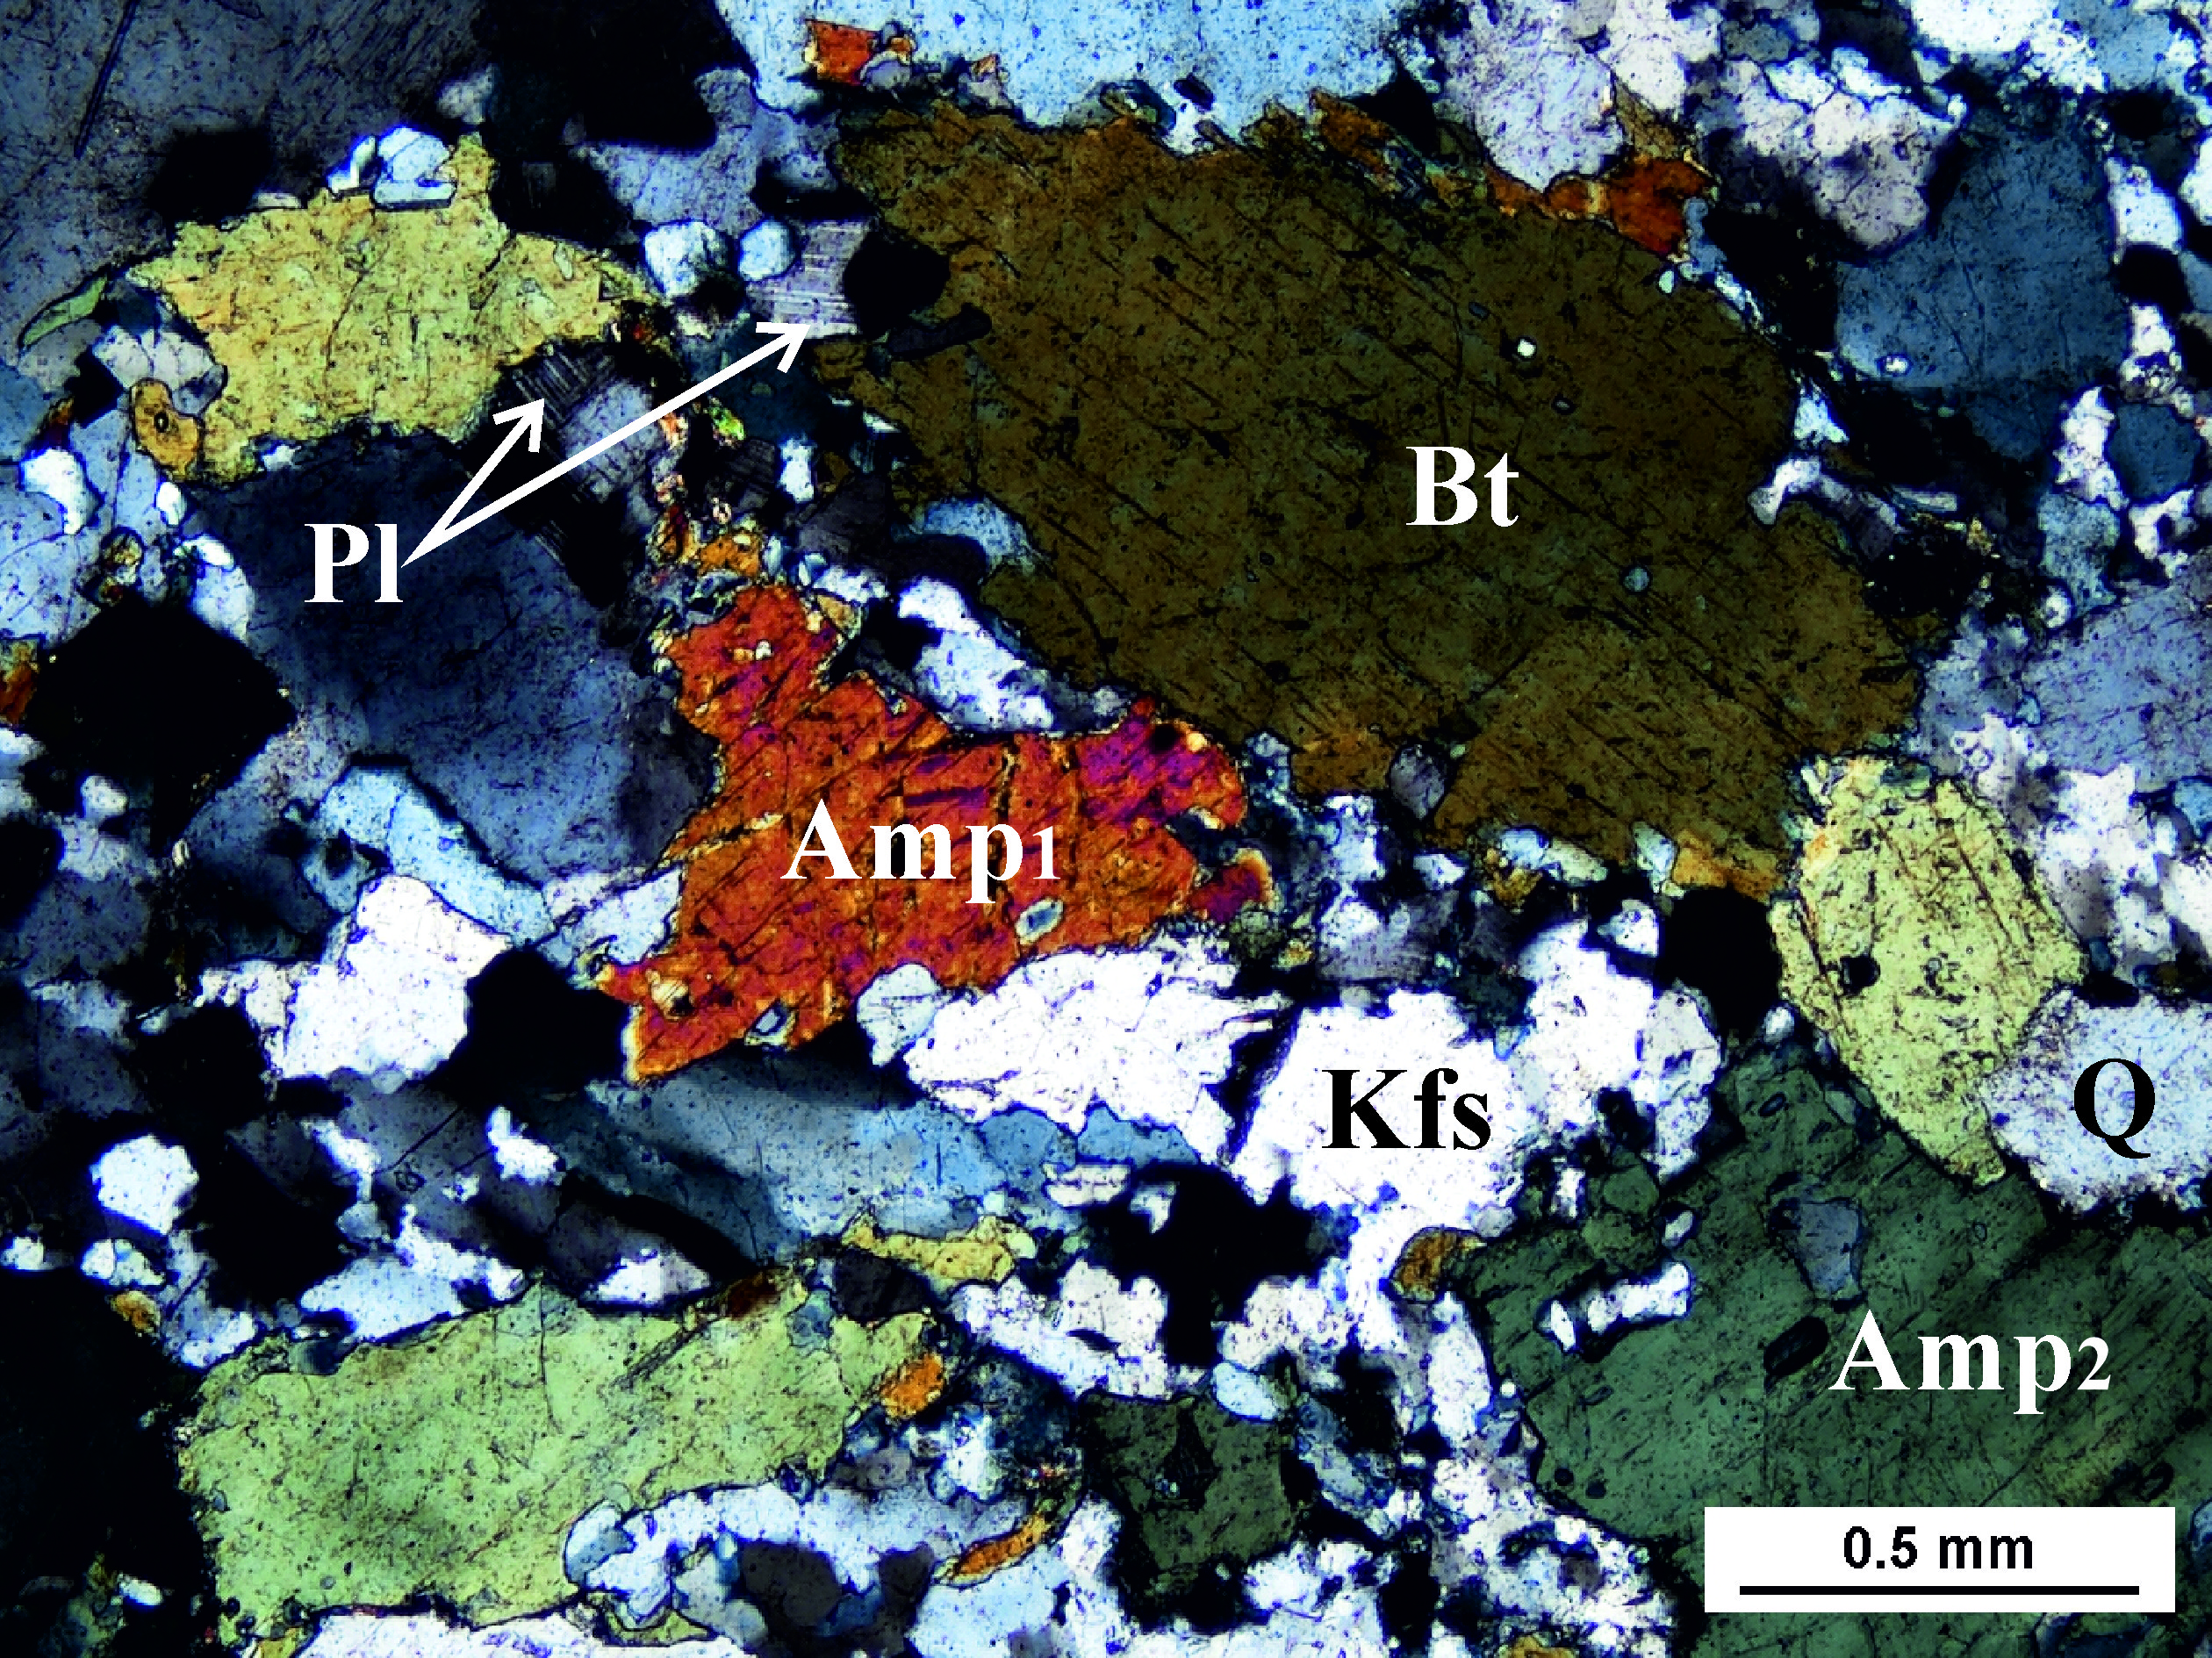
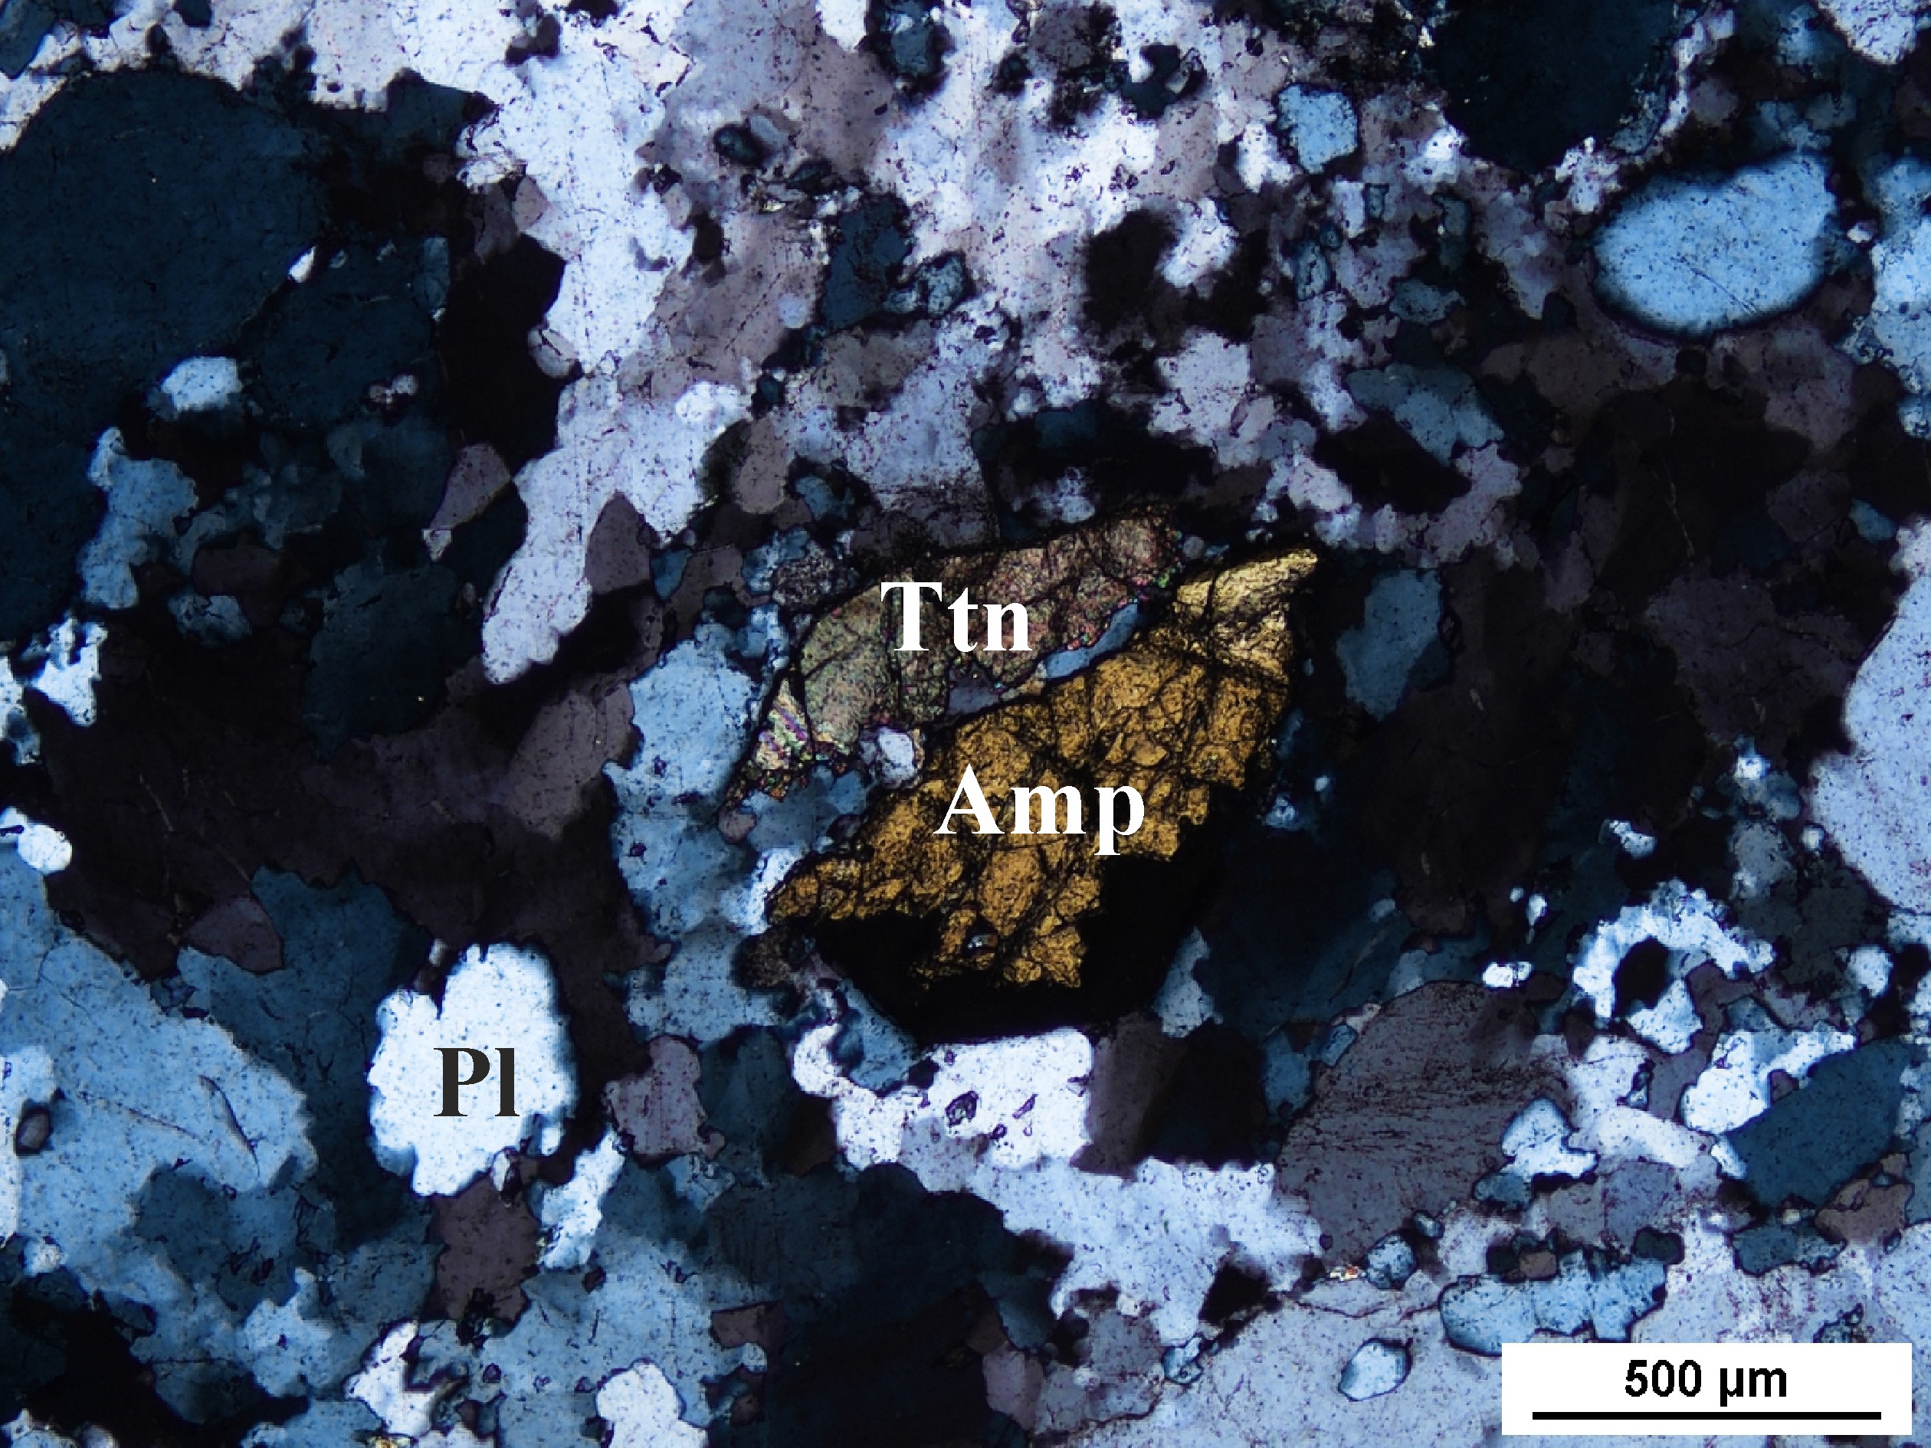
Дайковые образования
1
2
3
4
Микрогаббронориты
Тулитовые габбро
Плагиограниты
Плагиоклазиты
Notes:
Дайковые образования в пределах рудопроявления представлены микрогабброноритами, тулитизированными габбро, плагиогранитами и плагиоклазитами. На микрогабброноритах мы остановимся позже как на ключевом объекте доклада, поясню про остальные породы. Тулитизированные габбро состоят из роговой обманки, которая по составу преимущественно отвечает магнезиогорнблендиту, реже – амфиболам ряда чермакит-феррочермакит, а также плагиоклаза-лабрадора, который замещён полиминеральными агрегатами тулита, эпидота, либо альбитизирован. Акцессорная минерализация тулитовых габбро представлена титанитом, апатитом и цирконом. Плагиограниты состоят из кварца и КПШ в примерно равном соотношении, а также плагиоклаза и подчинённых биотита и амфибола-феррогорнблендита, акцессорная минерализация представлена цирконом. Плагиоклазиты состоят из альбитизированного плагиоклаза с ксенокристами амфиболизированного пироксена, акцессорная минерализация в них представлена титанитом.

Slide 9
Проблематика оценки возраста рудовмещающих ультрамафитов
Датирование породообразующих минералов (Cpx, Ol, Mag) Sm-Nd + метаморфизм -> истинный возраст пород или маркер метаморфических процессов?
Ограниченная распространённость акцессорных минералов (Ttn, Zrn) в породах
Выход?
Датирование дайковых образований как возможность ограничения верхнего возрастного предела образования вмещающих пород
Датирование Re-Os методом магматических сульфидов (в процессе).

Slide 10
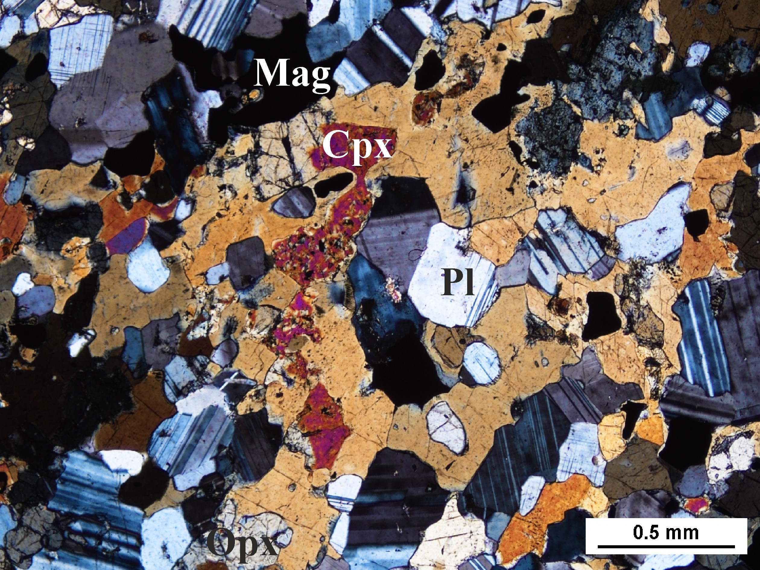
Петрография микрогабброноритов
Общий вид микрогабброноритов
Участки пойкилоофитовой структуры
Notes:
Микрогаббронориты имеют массивную текстуру и мелкозернистую гипидиоморфнозернистую с элементами пойкилоофитовой структуру. Породообразующие минералы представлены клинопироксеном (35 об. %), ортопироксеном (35 об. %) и плагиоклазом (26 об. %). Пироксены представлены ксеноморфными, реже призматическими зернами размеры не более 0.6 мм. Плагиоклаз представлен полисинтетически сдвойникованными субидиоморфными табличатыми зернами с удлинением до 1:2 и размером не более 0.3 мм. Плагиоклаз, как выполняет основную массу, так и образует хадакристаллы в более крупных выделениях пироксенов. Рудная минерализация в породах представлена магнетит-ильменитовыми сростками размером 0.03-0.4 мм, выполняющими интерстиции между зёрнами породообразующих силикатов, а также тонкими мирмекитовыми вростками магнетита в породообразующих силикатах. Сульфидная минерализация представлена единичными халькопирит-пирротиновыми (соотношение Ccp:Po=1:4 – 1:8) ксеноморфными, реже глобулярными обособлениями. В единичных случаях в халькопирит-пирротиновых агрегатах отмечаются вростки пентландита. Размер вкрапленников составляет 0.03-0.09 мм. Среди акцессорных минералов отмечается апатит (менее 1 об. %) длиной до 0.1 мм.

Slide 11
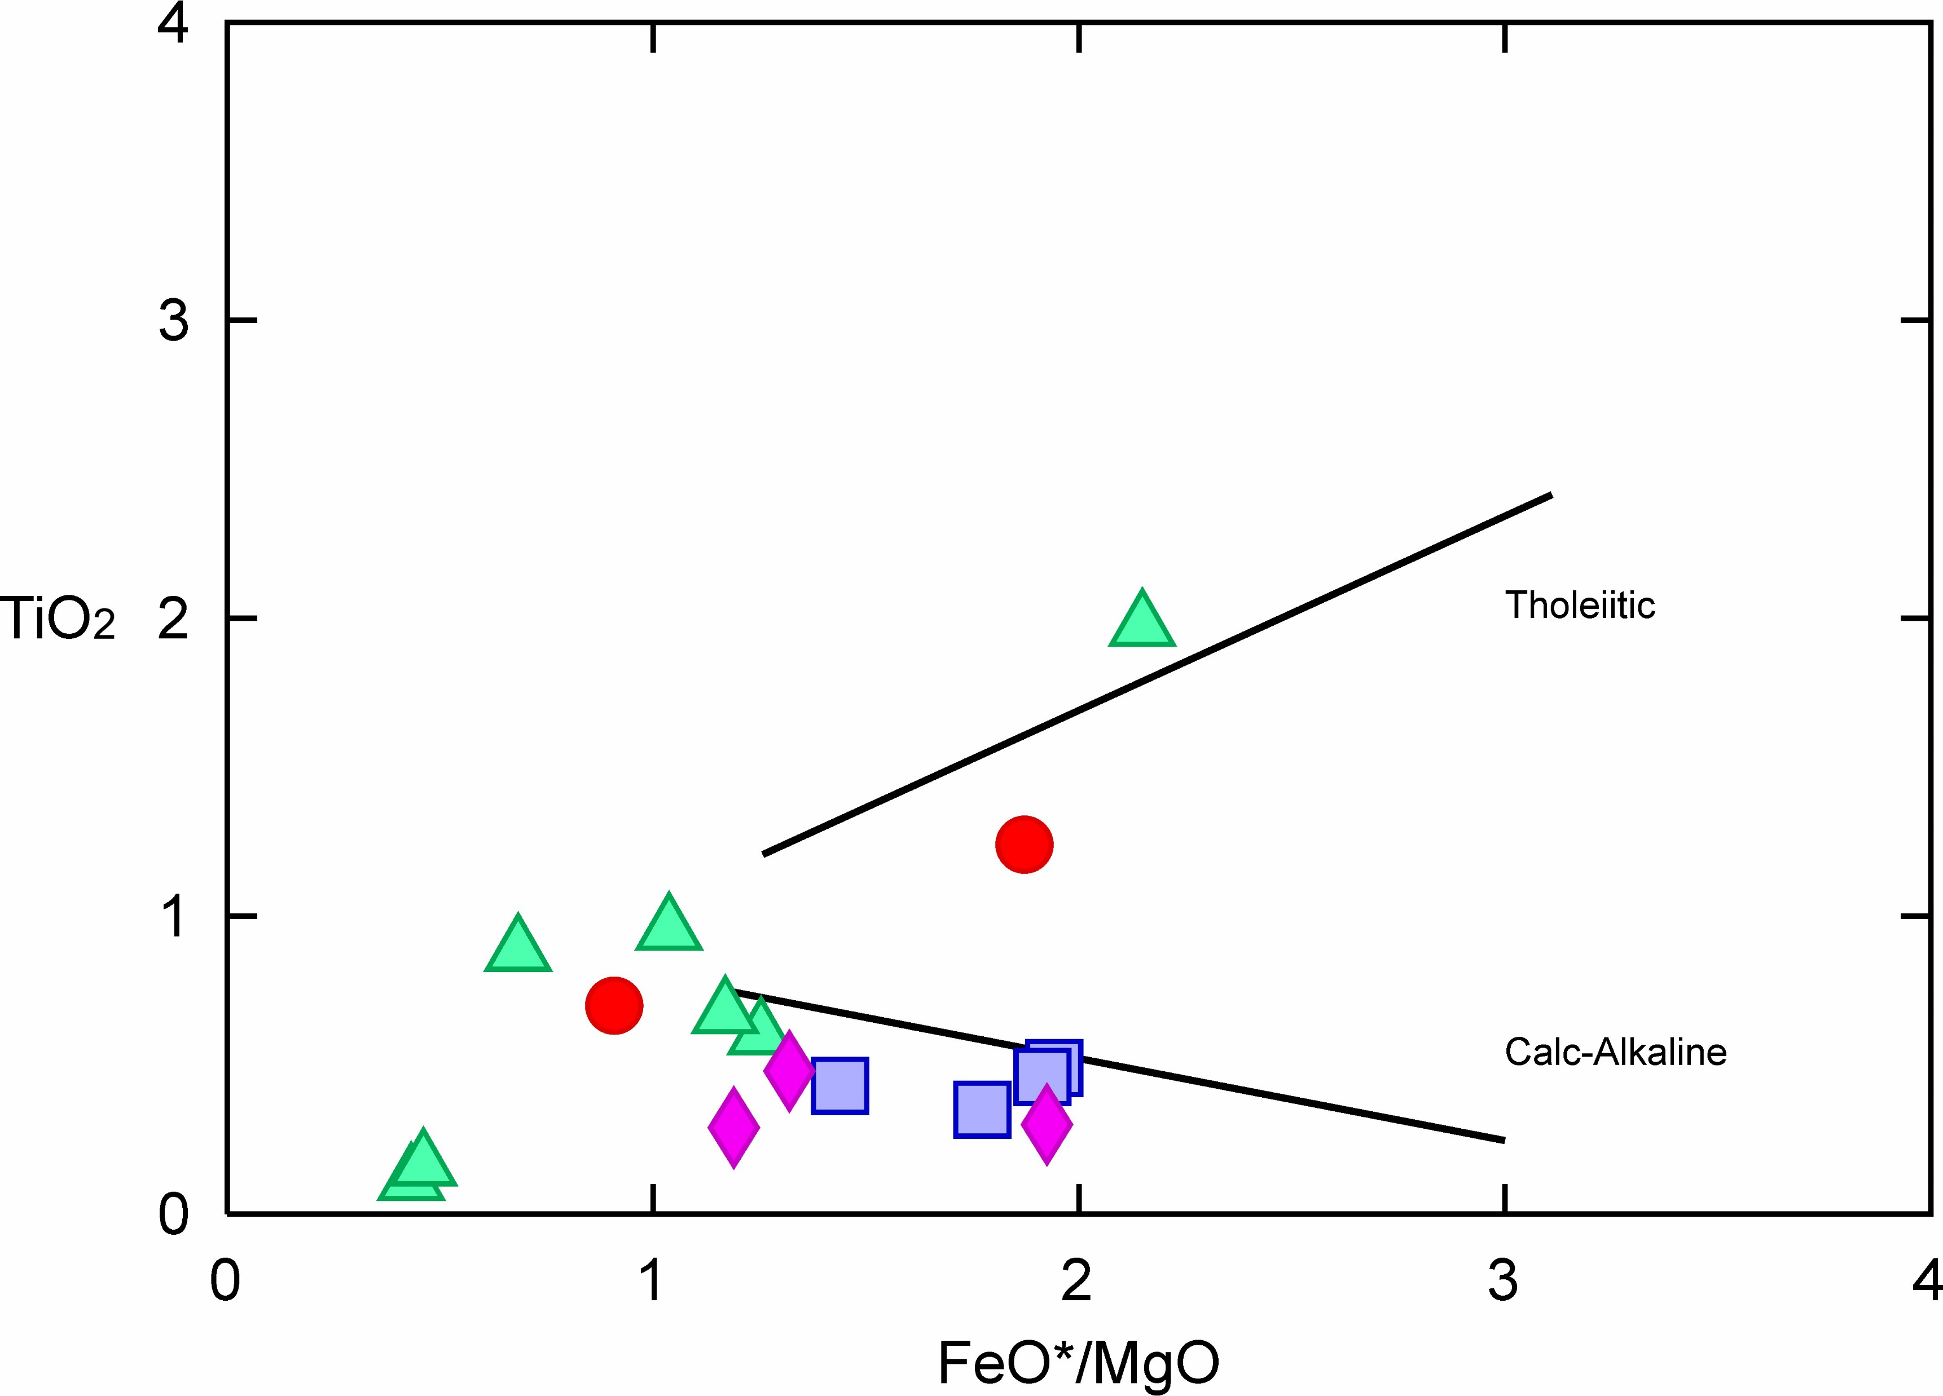
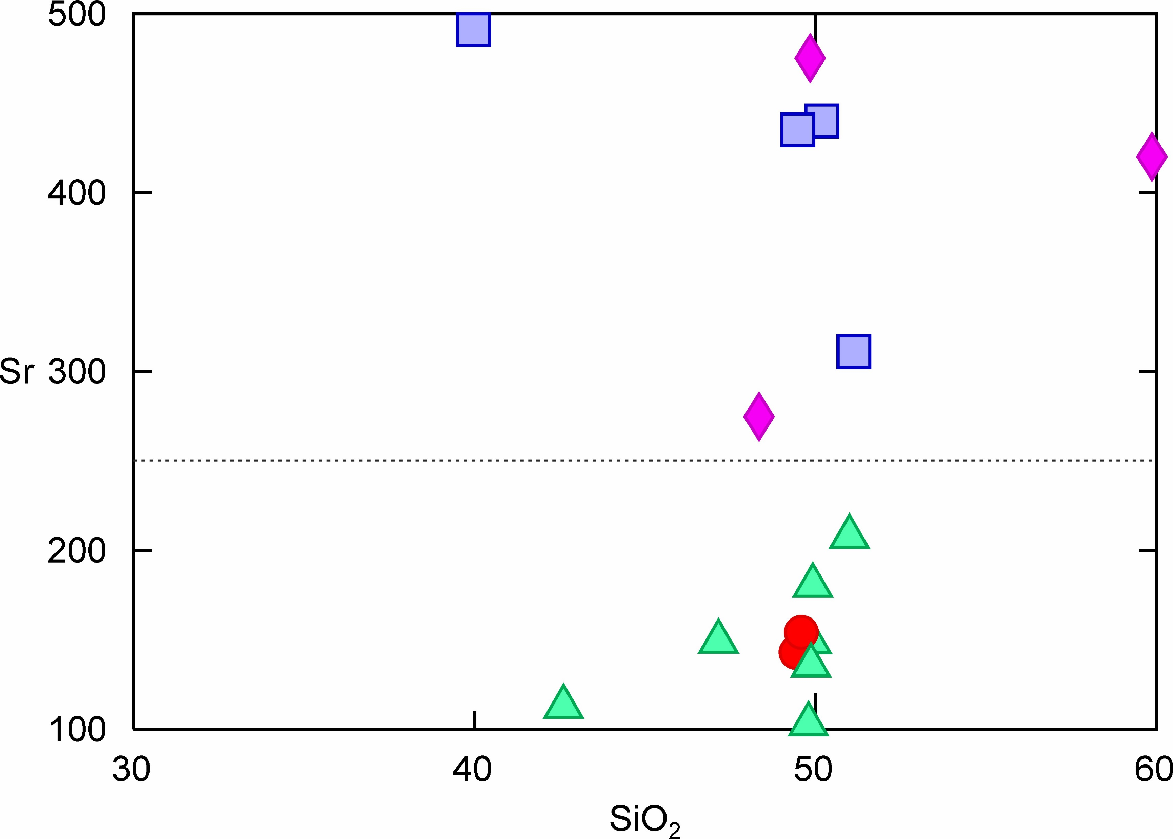
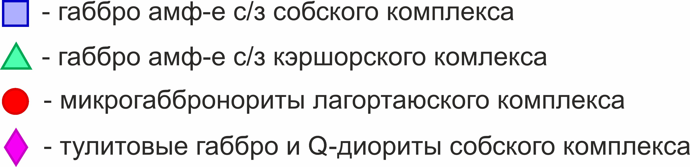
Miyashiro, 1974
Notes:
Габбронориты соответствуют породам нормальной щёлочности Na-типа. Изученные нами габброиды образуют два тренда. Для кэршорских и лагортаюских габброидов характерен толеитовый тренд, а для собских – ИЩ. По содержанию петрогенных и примесных элементов дайка микрогабброноритов схожа с вмещающими амфиболизированными габброидами.

Slide 12
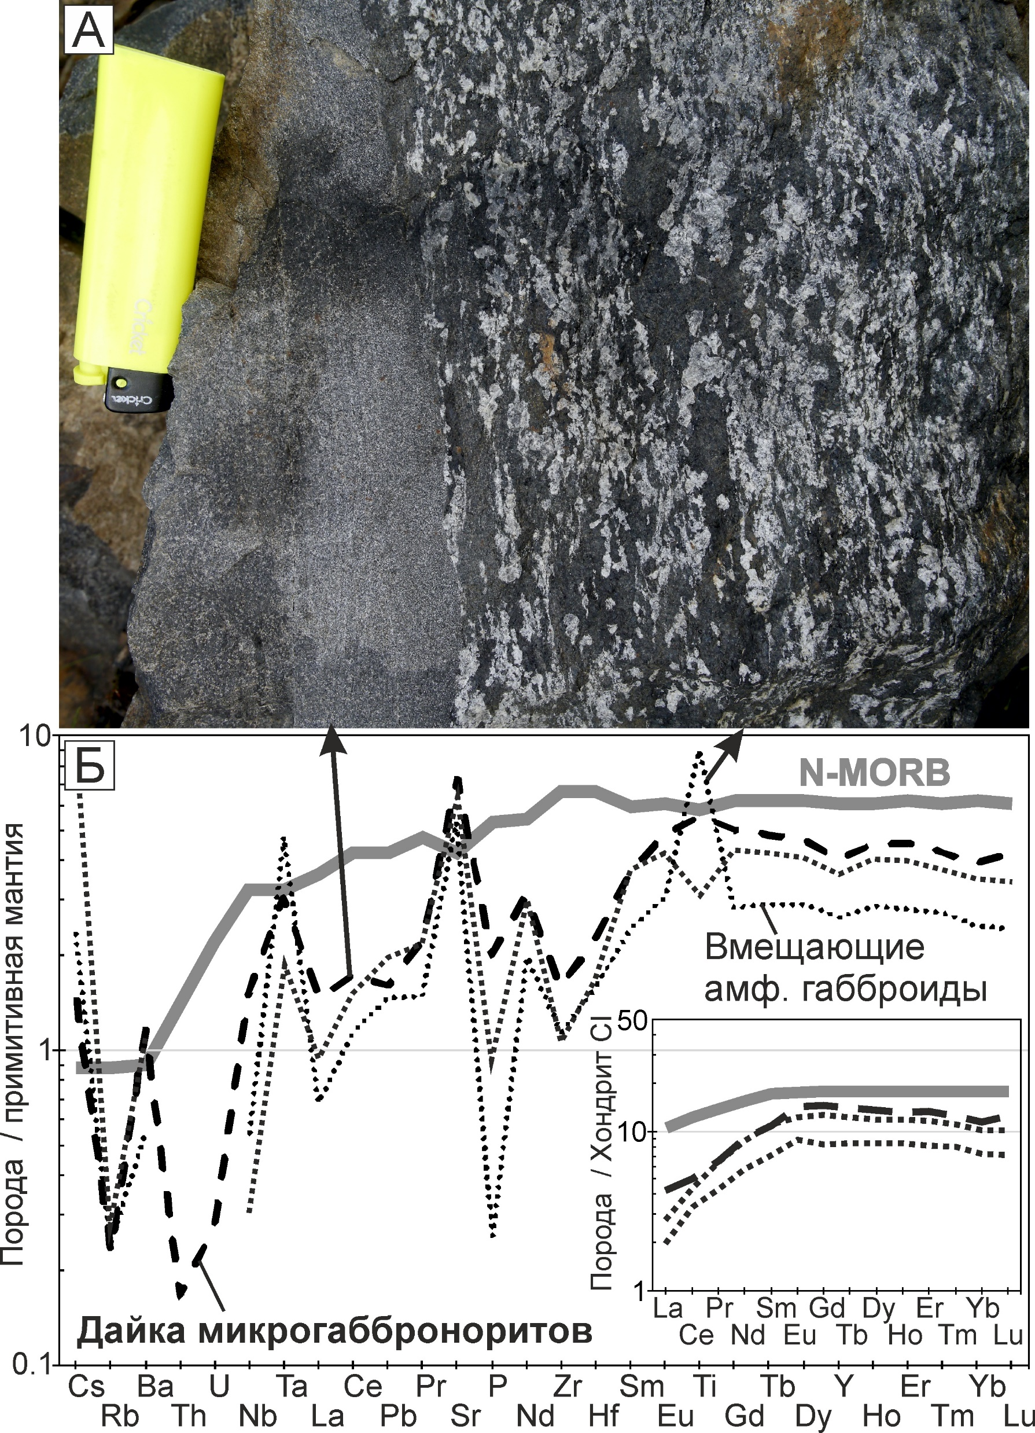
HREE > LREE
HREE > LILE
HREE > HFSE
~ N-MORB
Notes:
В целом, можно отметить, что спектры распределения микроэлементов в обоих случаях схожи между собой, и наиболее близки к океаническим базальтам типа N-MORB, отличаясь от них большей деплетированностью составов. На спектрах отмечаются отдельные максимумы по Ta, Sr и Ti, а также Th-U и Zr-Hf минимумы.

Slide 13
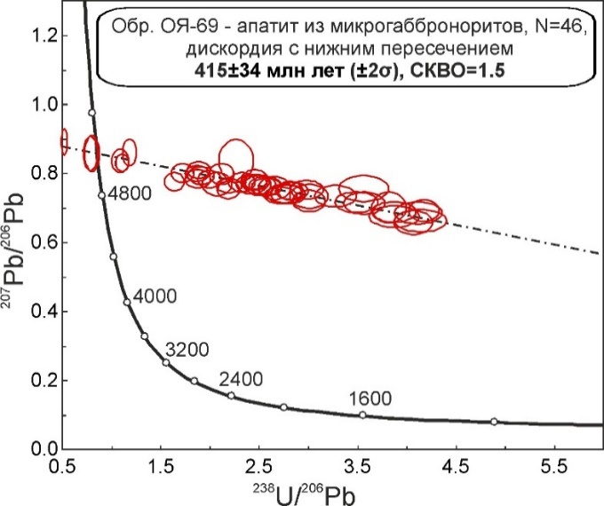
✅ малые размеры зёрен в породе + низкая степень метаморфических изменений -> быстрая кристаллизация -> истинный возраст
🤔 большая ошибка в определении изотопных отношений
📌 подтверждение результатов методами Sm-Nd (Cpx, Opx, Mag) и Ar-Ar (Pl)
Notes:
Результаты U-Pb LA-ICP-MS датирования апатита (рис. 2) из пробы габброноритов (обр. ОЯ-69) представлены на диаграмме Тера-Вассербурга (²⁰⁷Pb/²⁰⁶Pb – ²³⁸U/²⁰⁶Pb). Получена дискордия с точкой нижнего пересечения с конкордией при возрасте 415±34 млн лет (СКВО=1.5) (дискордия построена в программе Isoplot 4.15, без предварительной отбраковки анализов с большими ошибками определения изотопных отношений). Учитывая незначительную степень вторичных преобразований микрогабброноритов и их относительно быструю кристаллизацию (мелкозернистая структура), полученный раннедевонский возраст апатита, вероятно, близок к времени их кристаллизации. Таким образом, полученные нами результаты являются важным свидетельством, что на территории Полярного Урала, в раннем девоне формировался бассейн с корой океанического типа. Полученные нами результаты подтверждают концепцию Н.Б. Кузнецова и Т.В. Романюк [Кузнецов, Романюк, 2014] о длительном (до раннего девона включительно) формировании Войкарского задугового бассейна. Важно отметить, что согласно этой концепции, формирование раннедевонской океанической литосферы в Войкарском бассейне лишь предполагалось на основании далеко не самых надежных изотопно-геохронологических данных. Поэтому, наша датировка имеет важное значение для палеотектонических реконструкций Полярноуральского региона.

Slide 14
Выводы
По данным химического анализа, микрогаббронориты близки к океаническим базальтам типа N-MORB и имеют особенности химического состава, наиболее типичные для геодинамических обстановок срединно-океанических хребтов и задугового спрединга.
Возраст микрогабброноритов, измеренный U-Pb методом по апатиту, составляет 415±34 млн лет, что подтверждает концепцию о длительном (до раннего девона включительно) формировании Войкарского задугового бассейна (Кузнецов, Романюк, 2014).
Полученный возраст маркирует верхний предел образования рудовмещающих ультрамафитов и, возможно, сульфидных руд с золото-платино-палладиевой минерализацией.

Slide 15
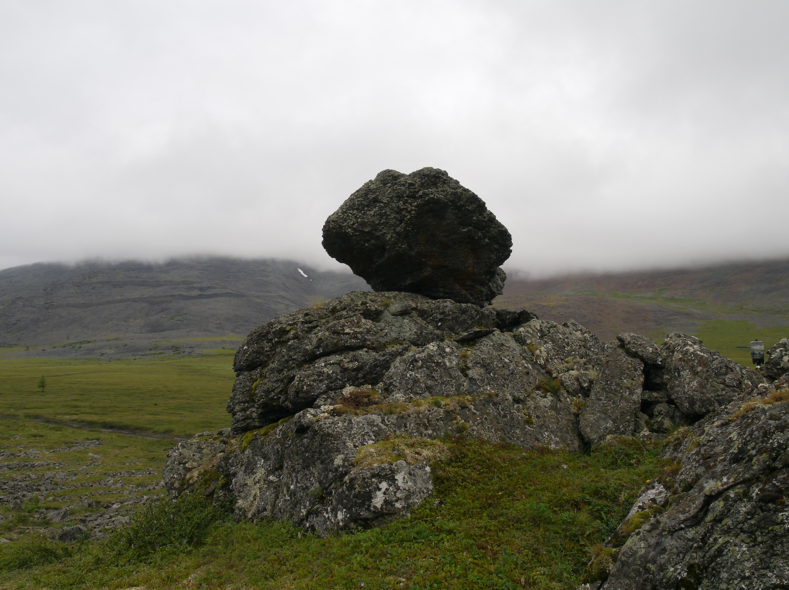
Спасибо за внимание!

